Slide 1
<반달실크 명함카드지갑>
담당자 :
연락처 :
직영몰 : http://www.lgmmall.com/

Slide 2
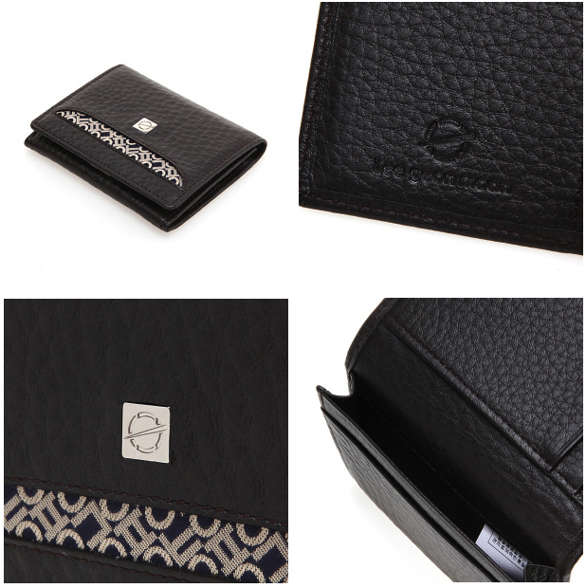
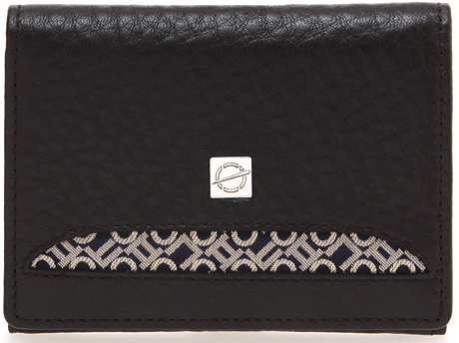
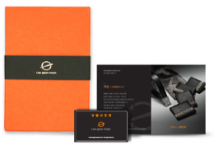
상 품 제 안 서
상 품 명
반달실크 명함&카드지갑
상품 이미지
상품 상세이미지
모델명
LM094MPN008LDB
상품설명서
소 재
소가죽
최고급 내츄럴슈렁크 소가죽으로 고급스러우면서도 감각있는 남성 명함&카드지갑입니다.
투톤의 효과를 더한 모던한 느낌의 실크 원단과 소프트한 터치감의 가죽소재의 조화로움이 특징이며,반달커팅부분과 로고장식으로 세련미를 추가하였습니다.
크 기
가로 10.5cm, 세로8.5cm
무 게
g
원산지
국내생산(Korea)
케이스
제조원
(주)이건만에이앤에프
임가공
불박, 띠지, 스티커, 라벨, 쇼핑백
소비자가
\68,000
공급가
(부가세별도)
문의

